Slide 1
МБОУ гимназия №7
4 «А» класс
представляет
АЛЬМАНАХ
«ВСЁ, ЧТО Я ЛЮБЛЮ…»
Посвящается истории Государственной символики
Российской Федерации
«ФЛАГ НАШ И ГЕРБ
ОВЕЯННЫ СЛАВОЙ»

Slide 2
АВТОРЫ И СОСТАВИТЕЛИ:
1.Лагоднова Дарья
2.Колпашникова Анна
3. Колтунов Александр
4. Ленкова Анастасия
5. Воронина Вероника
6. Нсанова Виктория
7. Подлесный Степан
8. Рейзен Михаил
9. Стрельникова Анастасия

Slide 3
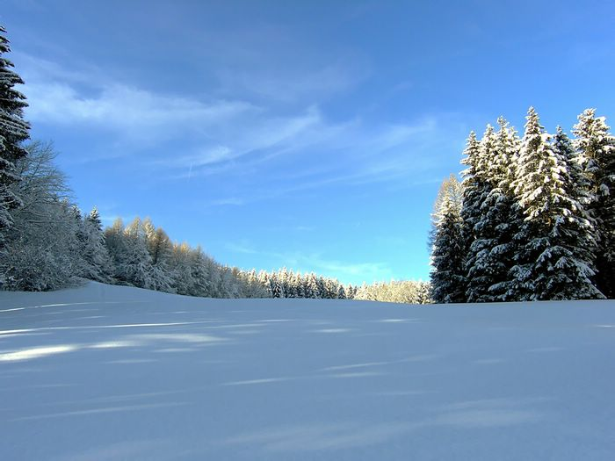
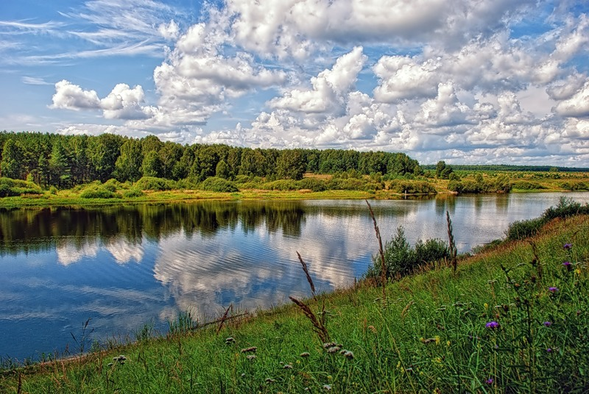
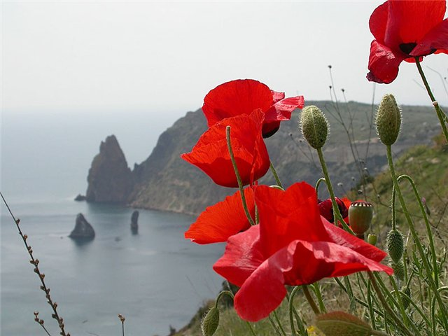
ТРИ ЦВЕТА РОДИНЫ
РОССИЯ – снежные просторы,
РОССИЯ – синь озер и рек,
РОССИЯ – в красных маках
горы
ГОРДИСЬ, РОССИЙСКИЙ ЧЕЛОВЕК!
Рейзен Михаил

Slide 4
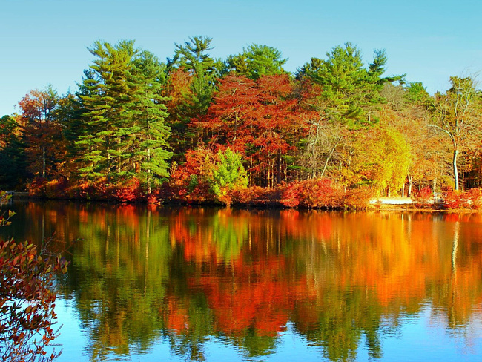
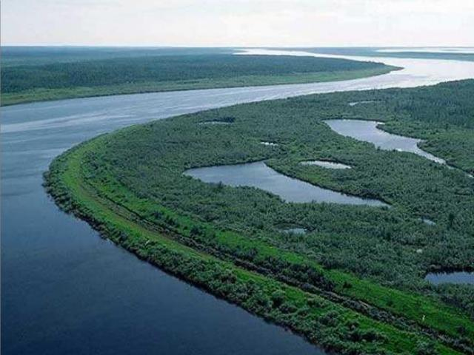
РОССИЯ
Россия, Россия,
Великая сила!
Люблю землицу я твою,
Готов погибнуть за тебя в бою.
Россия, ты прекрасна!
Врагу ты неподвластна!
Богата ты реками, полями и лесами!
Подлесный Степан

Slide 5
ГЕРБ РОССИИ
Герб –это символ России! Страны свободной и сильной! Живем мы в ней дружно и складно!
И это, поверьте, каждому ВАЖНО!
Колтунов Александр

Slide 6
РОССИЙСКАЯ СИМВОЛИКА
Орел раскинул крылья величаво,
Храня тебя, моя земля,
И флаг Российский гордо реет
Над стенами Московского Кремля
Гербом нам служит тот орел двуглавый!
Он держит скипетр с державой
Наследье предков, освященных славой, -
Благословен твой древний лик.
На флаге огромнейшей страны
Три цвета: белый, синий, красный,
Знают все! Большой и малый,
Знаю я и знаешь ты!
Андрейцева Анастасия

Slide 7
ФЛАГ РОДНОЙ
Флаг ты мой великий,
Флаг ты мой родной!
Самый мой любимый,
Самый дорогой!
Белый, синий, красный –
Вот мои цвета!
Площадь красна, небо сине,
Белы облака!
Флаг ты мой любимый,
Гордо реешь ты!
Белый, синий, красный
Сбудутся мечты!
Сильной и счастливой
Родине быть так!
Над землей красивой
Наш российский флаг!
Колпашникова Анна

Slide 8
ФЛАГ НАШ И ГЕРБ ОВЕЯННЫ СЛАВОЙ
Знают все наверняка,
Что Россия велика
И для всей страны родимой
Эти символы едины.
На гербе орел двуглавый.
Богатырь там величавый.
Вот защита для страны,
Чтобы не было войны.
Гимн России нашей
Торжественно звучит.
Он нас намного старше
И очень знаменит.
Белый, синий, красный –
Флаг земли родной,
Вот уж много лет
Вьётся над страной.
Все ребята знать должны
Символы своей страны!
Колтунов Александр

Slide 9
Флаг России
Белый, синий, красный
Вот какой прекрасный
Наш родимый флаг!
Трёх цветов российский флаг
Каждый цвет – для всех нас знак!
Белый значит чистота,
В небе белы облака.
Синий цвет - на флаге верность,
Доброта и неизменность!
Есть на флаге красный цвет
Отвага смелость и рассвет!
Это флаг любви, победы,
Не страшны нам бури, беды!
Стрельникова Анастасия

Slide 10
ЗАГАДКИ
Белолица,
Синеглаза,
И румянец
ей к лицу.
Все три цвета
Встали рядом,
Чтоб воспеть
Твою красу!
Флаг России
Он бывает разный,
Английский и испанский,
Французский и голландский,
Но мне всего милей,
Белый, синий красный –
………… родины моей!
Флаг России
Птица там двуглавая,
Крылья вверх расправила,
Что ж за символ тот,
У матушки России ?
герб
Ленкова Анастасия

Slide 11
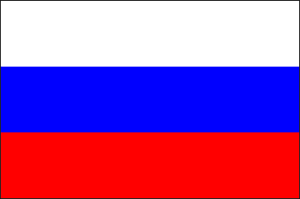
Загадки
Петром придуманное знамя,
Трепещет ныне над Кремлем,
Его развернутое пламя
Горит, сияет ясным днем.
флаг
Там, где в садах смородина,
В роще поёт соловей –
Все это – Родина
Назови мне её скорей.
Россия
Цвет моей России
Белый, синий, красный
…… ты мой любимы ,
верный и прекрасный!
флаг
Ленкова Анастасия

Slide 12
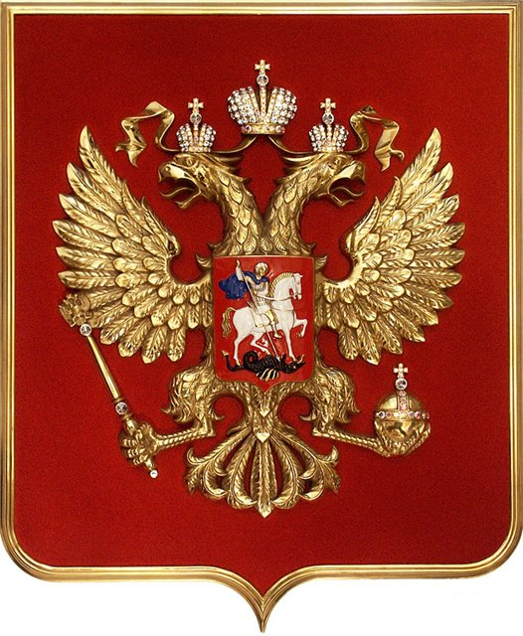
ПОСЛОВИЦЫ
За границей хорошо, а на Родине лучше.
Матушка Россия все простит.
На Родине хлеб да соль, на чужбине и то не мило.
На родине все свое.
Колпашникова Анна

Slide 13
ЗАШИФРОВАННОЕ СЛОВО
подумай и найди в каждой строчке слово обозначающее символ страны.
БУрсогцлфлаганпгфиш
СИГФЛАКОРОСГЕРБАРЛГИНЕС
РОСЦАГИСТДЕТГГИМНСАГ
Нсанова Виктория

Slide 14
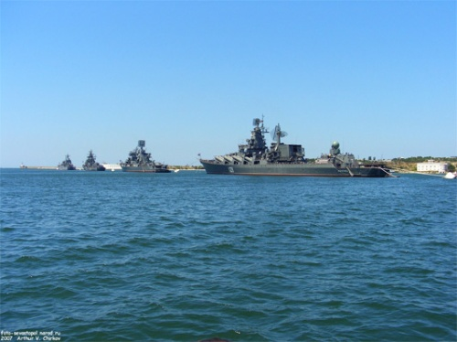
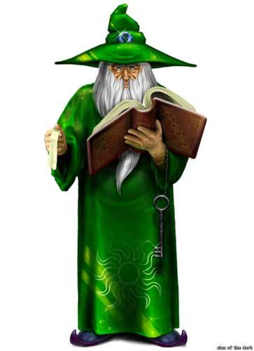
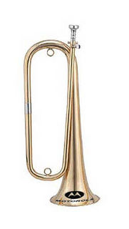
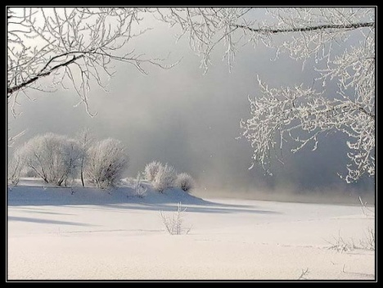
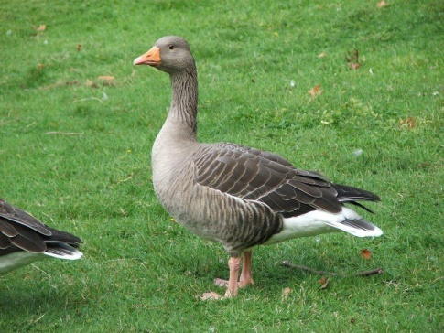
РЕБУСЫ
’
”
О
Е
’
Б
флот
герб
З
Г
’
Н
гимн
^{Г}
^{Р}
Русь
Лагоднова Дарья

